Slide 1

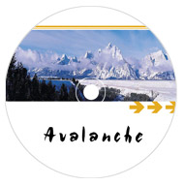
Использование поисковой системы Avalanche.
Personal Edition.
Технология
интеллектуального поиска Avalanche
©InterRusSoft 2004

Slide 2
Что такое Avalanche?
Avalanche – это технология оперативного поиска сбора и анализа информации, циркулирующей в сети Интернет.
Avalanche – это программные решения задач оперативного поиска и информационного обеспечения как одного пользователя, так и целых предприятий.

Slide 3
История создания Avalanche
1998 – Buy.com формулирует требования к специализированной поисковой системе
1999 – разработана поисковая технология Avalanche (хранилище данных на основе «умных папок» + собственный поисковый робот)
2000 - По заказу Гарвардского университета создана первая версия системы Avalanche
2001 – 2002 Созданы несколько специализированных поисковых систем для крупных государственных заказчиков
2003 – Создана упрощенная персональная версия Avalanche
2004 – В числе пользователей Avalanche – Внешторгбанк, Русская газета, Агентство Миэль, Компания «Кузьменков и партнеры» и др.

Slide 4


Поисковая система Avalanche : хранилище данных + поисковый робот
Концепция
Умных папок
(Smart Folders)
по словам
по стоп-словам
по датам
по выражению
по подобию
Автономный
интеллектуальный
поисковый робот
мета-поиск
в Интернет
по списку сайтов
Экспорт данных
база документов
Собственный сайт

Slide 5
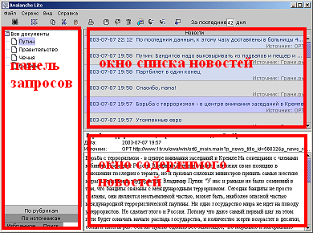
Рабочий экран Avalanche

Slide 6
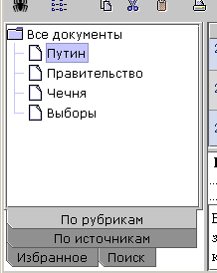
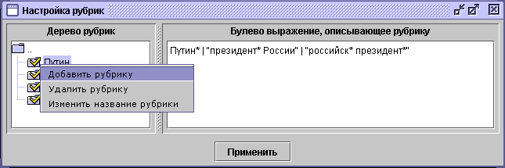
Шаг 1. Пользователь формирует набор интересующих тем в виде списка рубрик

Slide 7
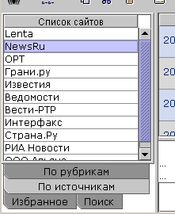
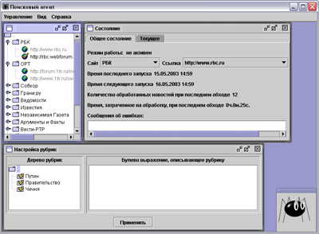
Шаг 2. Пользователь формирует набор источников

Slide 8
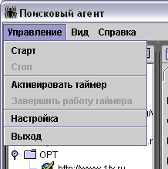
Шаг 3. Определяется порядок запуска поискового робота

Slide 9
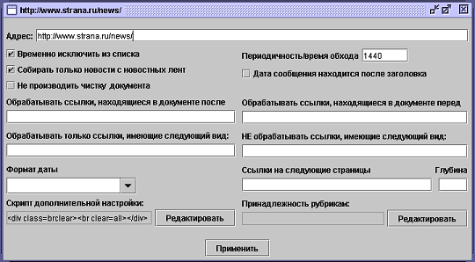
В системе предусмотрен широкий набор настроек для обработки страниц

Slide 10
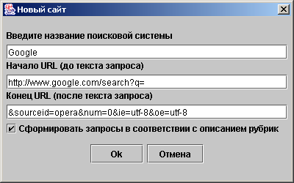
Робот может также обращаться к поисковым системам

Slide 11
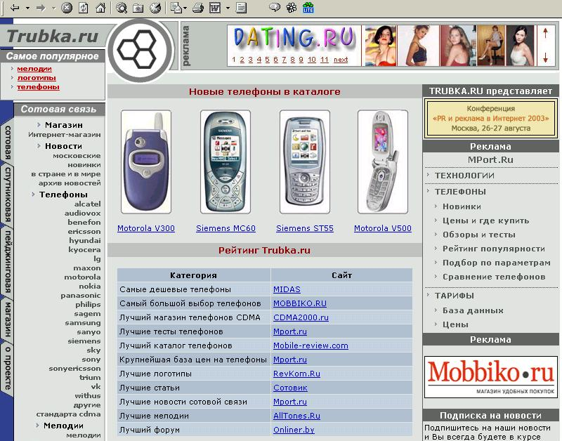

Пример: Использование Avalanche для наполнения портала Trubka.ru
Trubka.ru – это большой информационный портал
по мобильной связи
Trubka.ru – это сайт посещаемостью до 3000 уникальных посетителей в день
Trubka.ru – это Интернет-проект, приносящий прибыль
Trubka.ru – это ежедневно обновляемый и пополняемый ресурс

Slide 12
Ведение новостного раздела на Trubka.ru
Сбор и публикация наиболее интересных и заметных событий в области мобильной связи.
Публикация по трем тематическим подразделам:
- Новости столичных операторов
- Новинки
- В стране и в мире

Slide 13
Решение задачи сбора и публикации новостей «вручную»
Просмотр источников, публикующих новости о мобильной связи (ленты информационных агентств, газеты, журналы, сайты операторов, прочие интернет-издания)
Отбор новостей и сообщений, посвященных мобильной связи
Выбор наиболее интересных сообщений
Преобразование сообщений в html-документ
Создание html-документа с перечнем опубликованных новостей
Копирование документов на веб-сервер

Slide 14
Преимущества использования системы Avalanche
Внедрение программы позволяет свести задачу поиска и публикации новостей к выполнению трех операций
1. Запуск системы
2. Чтение и выбор наиболее интересных новостей
3. Копирование сгенерированных системой html-документов на веб-сервер

Slide 15
Настройка системы
Для использования системы необходимо единожды произвести ее настройку, а именно:
- настроить источники
- настроить тематические подразделы
- настроить систему экспорта

Slide 16
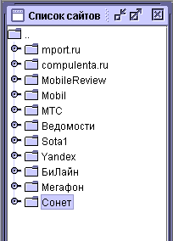
Настройка источников
В реализованном
в системе поисковом агенте производится настройка перечня источников.

Slide 17
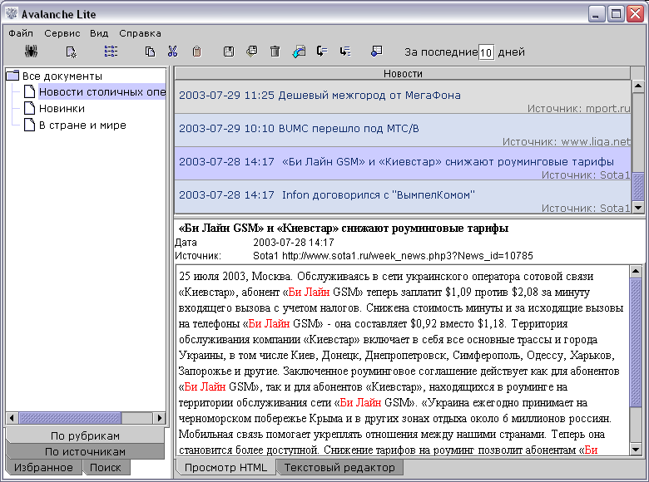
Настройка тематических подразделов
В соответствии с требованиями к публикации новостей по трем тематическим подразделам, была произведена настройка трех рубрик: «Новости столичных операторов», «Новинки», «В стране и в мире». Для каждой рубрики был задан булев фильтр.
Например, для первой рубрики фильтр имеет вид:
МТС | билайн* | мегафон* | вымпелком* | сонет* | МСС | "Би Лайн"

Slide 18
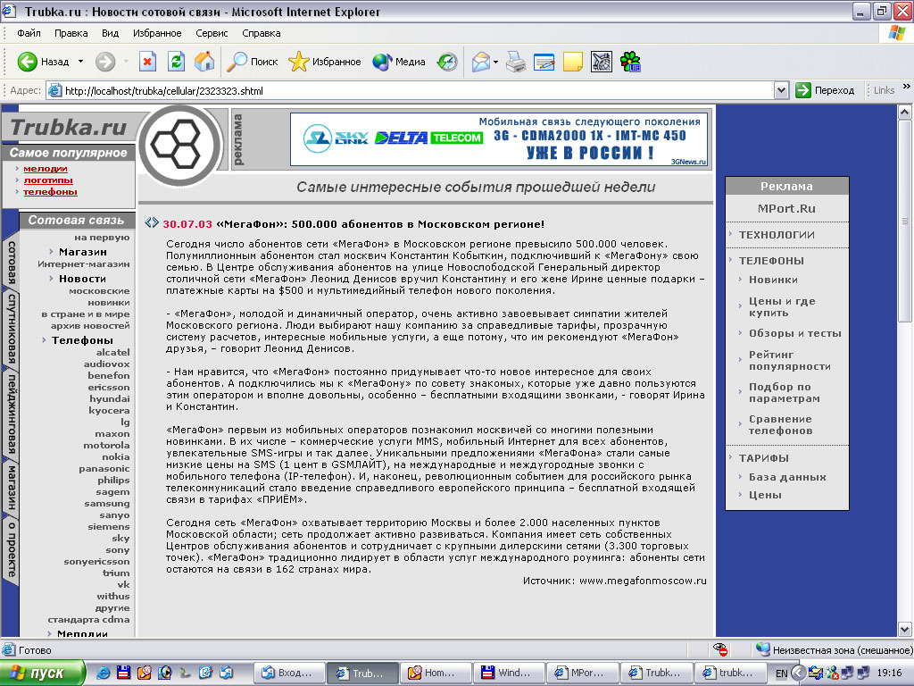
Настройка экспорта
Для подготовки к публикации собранных сообщений, настройка системы экспорта была проведена таким образом, чтобы каждое экспортируемое сообщение имело вид, представленный на рисунке

Slide 19
Решение задачи сбора и публикации новостей с использованием Avalanche
Запуск программы осуществляется раз в сутки
Обход источников, сбор и автоматическая рубрикация занимает менее 15 минут.
Ведущий новостного раздела просматривает собранные новости, удаляет неинтересные,
и, при необходимости, форматирует оставшиеся.
Нажатием кнопки «Экспорт» производится копирование сгенерированных системой html-документов с новостями на веб-сервер.

Slide 20
Avalanche Personal Edition – удобный инструмент для сбора новостей
Поисковая система Avalanche позволяет:
периодически обходить заданный набор сайтов
находить и сортировать по рубрикам новости
по заданным темам
просматривать и корректировать список новостей
автоматически форматировать и размещать новости
на своем Web-сайте

